Slide 1


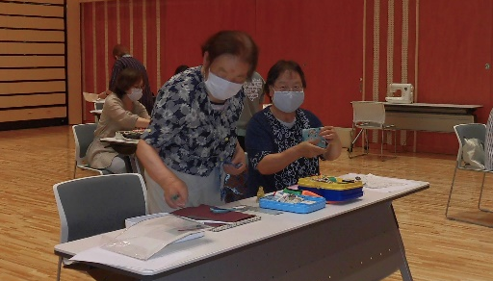
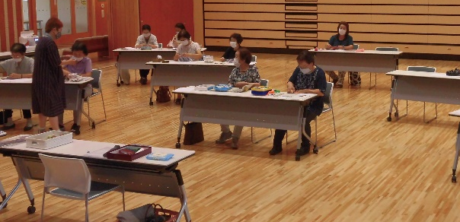
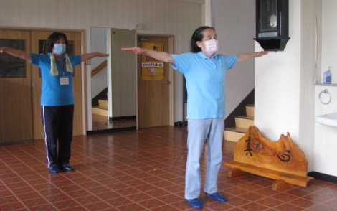
令和２年８月１日号
発行/高田生涯学習センター
住所/〒９６９−６２９２
会津美里町字新布才地１番地
電話/５４−２３６８ ＦＡＸ/５４−５６４２
高田生涯学習センターだより
【令和２年度町民運動会中止のお知らせ】
日頃より高田生涯学習センター事業にご理解とご協力を
賜りありがとうございます。
年度初めより新型コロナウイルス対策で様々な事業が中止、
延期となりご迷惑をお掛けしております。緊急事態措置解除後は感染拡大防止対策を徹底しながら各事業を徐々に進めているところですが、例年各地区で実施しております町民運動会は、関係団体等とともに検討した結果、感染防止のため中止と判断いたしました。地区の皆様にはご理解のほどよろしくお願いいたします。
なお、高田生涯学習センターの事業、講座につきましては安全対策をとりながら開催していきますので、皆様のご参加お待ちしております。
【成人講座「布マスク作り教室」を開催しました】
新型コロナウイルスの感染予防対策でマスク着用が必須となりました。暑い夏にも対応できるよう、涼しい生地を使って夏マスク作りをおこないました。衛生面も考慮し持ち運びも出来るマスクカバーも併せて作成しました。皆さん自分好みの生地で2つ３つと作成し、とても素敵なマスクが仕上がりました。三密を避ける為、じげんホールでの教室でした。
【赤沢地区 高齢者講座「うんどう教室」が始まりました】
うんどう習慣を身に付けて毎日健康に過ごしたいですね。お気軽にご参加ください。
■今後の予定
■場所：八木沢うんどう公園
【雨天時・冬期間】
赤沢分館Ｂ研修室（２Ｆ）
９
１０
１１
月
月
月
１１
９
１３
日（金）
日（金）
日（金）
今後の成人講座の活動予定は裏面です
Notes:
1111111111111

Slide 2

成人講座「醤油こうじ作り教室」
：令和２年８月２８日（金） １０：３０～１２：００
：じげんプラザ 調理室
：５００円・醤油こうじ作りのみで試食等は行いません
：遠藤 優実 先生
：２０名
：エプロン・三角巾・マスク着用
：令和２年７月２８日（火）～８月１８日（火）
日時
場所
参加料
講師
定員
持ち物
申込期間
成人講座「奥会津の語り部民話」
：令和２年9月4日（金） 9：３０～１1：３０
：じげんプラザ じげんホール
：無 料
：五十嵐 七重 先生
：１００名
：マスク着用
：令和２年７月１０日（金）～８月１８日（火）
日時
場所
参加料
講師
定員
持ち物
申込期間
成人講座「新鶴ワインぶどう収穫お手伝い体験」
：令和２年9月１７日（木） 9：００～１２：００
雨天予備日 令和２年９月２４日（木）
：新鶴ワイナリー
：無 料
：収穫したぶどうのジュースのお土産付（試飲・試食等はできません）
：２０名
：飲み物・帽子・タオル・マスク着用
：令和２年８月１３日（木）～９月１０日（木）
日時
場所
参加料
特典
定員
持ち物
申込期間
成人講座「古代文字ミステリーウォーク」
：令和２年１０月１７日（土） 9：３０～１５：３０
：喜多方市内
：１０００円
：４０名
：マスク着用
：令和２年９月１５日（火）～１０月８日（木）
日時
場所
参加料
定員
持ち物
申込期間
古代文字を探そう！
自分の名前を古代文字で書いたカードをプレゼント♪
成人講座「キラッとデコもち作り教室」
：令和２年１１月２０日（金） １０：００～１２：００
：じげんプラザ 調理室
：７００円・もち作りのみで試食等は行いません
：秋山 仁美 先生
：１５名
：エプロン・三角巾・マスク
：令和２年１０月１３日（火）～１１月１０日（火）
日時
場所
参加料
講師
定員
持ち物
申込期間
＊申込期間になりましたら、高田生涯学習センターに申込みください。申込みは先着順になります。

